Slide 1
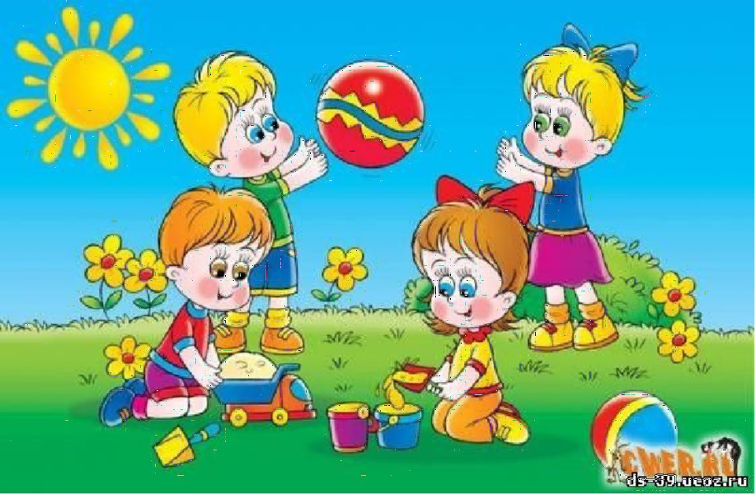
ПРОЕКТ «Игры с песком»
Провела воспитатель Колчина О. Г.
с детьми раннего возраста группы «Кроха»
Лето 2015 д/сад «Серпантин»

Slide 2
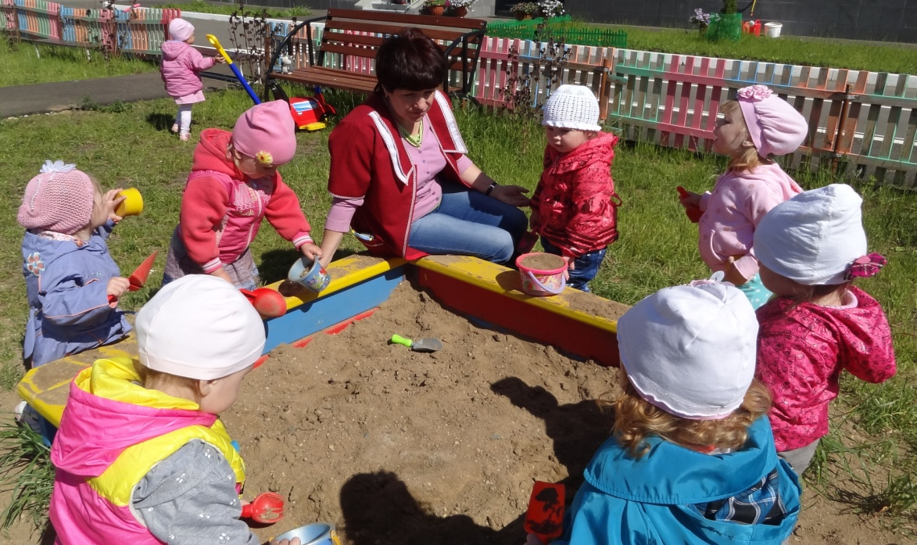
Проблема
Летом на участке детского сада
наиболее часто дети играют с песком.
Этот природный материал пользуется
у детей исключительным вниманием.
Но, если нет никакого игрового материала, дети все же находят способы
применения песка в игре: они берут песок горстями и, как сквозь решето,
просеивают его между пальцами или, усевшись в песочный ящик,
засыпают песком свои ножки, насыпают его в карманы, обувь. Не имея
игрушек, дети иногда посыпают песком друг друга, бросают его в лицо
своему товарищу, сыплют и на себя. Малыши на 2-м году жизни, не зная, что
можно делать с песком, тащат его в рот.
Детская проблема: не получается делать формочки из сухого песка

Slide 3
Не получается, сухо!

Slide 4
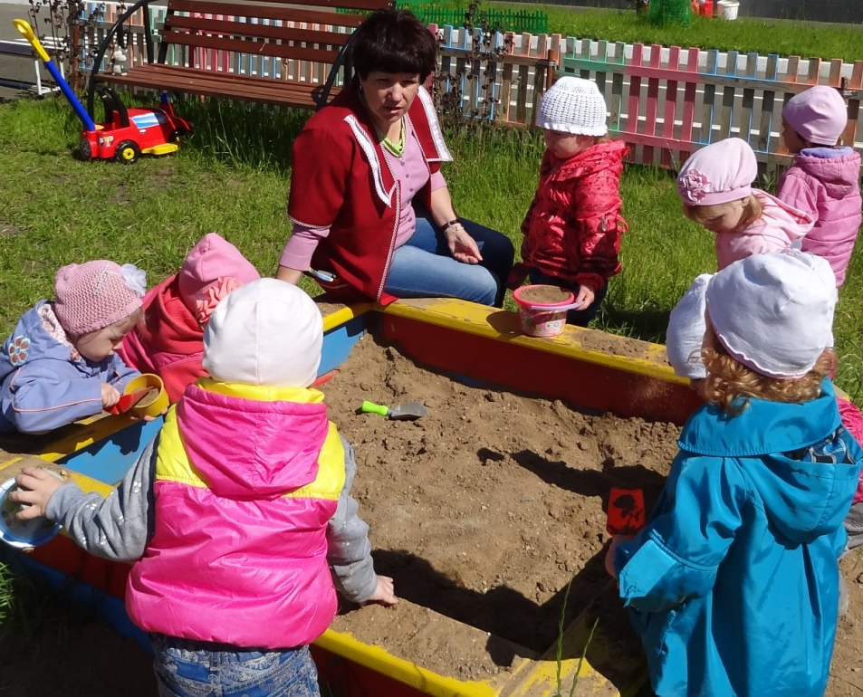
Вид проекта: познавательно-исследовательский; краткосрочный
Срок реализации проекта:
июнь – 2015 (2 недели)
Участники проекта:
дети группы, воспитатель

Slide 5
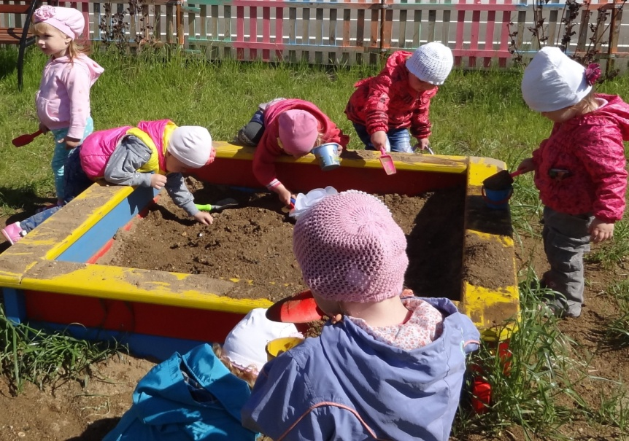
Цель проекта Способствовать формированию умения детей играть с песком
Актуальность
Психологи утверждают, что игры с песком для любого ребенка очень полезны. Они улучшают настроение, регулируют мышечный тонус, развивают крупную и мелкую моторику, координацию движений. Польза многократно возрастает, если у малыша нарушено моторное развитие или слабость мышечного тонуса. Активным детям такие игры с песком помогают безболезненно и безопасно «сбросить» избыточное психомоторное возбуждение.

Slide 6
Планируемые результаты
в развитии игровых действий – освоение детьми новых способов действий с песком, совершенствование игровых умений
1. Ребенок владеет умением не раскидывать песок
2. Играет рядом с песочницей
3. Играет аккуратно
4. Делает качественные формы из песка
5. Не мешает другим детям
6. Получает удовольствие от игры

Slide 7
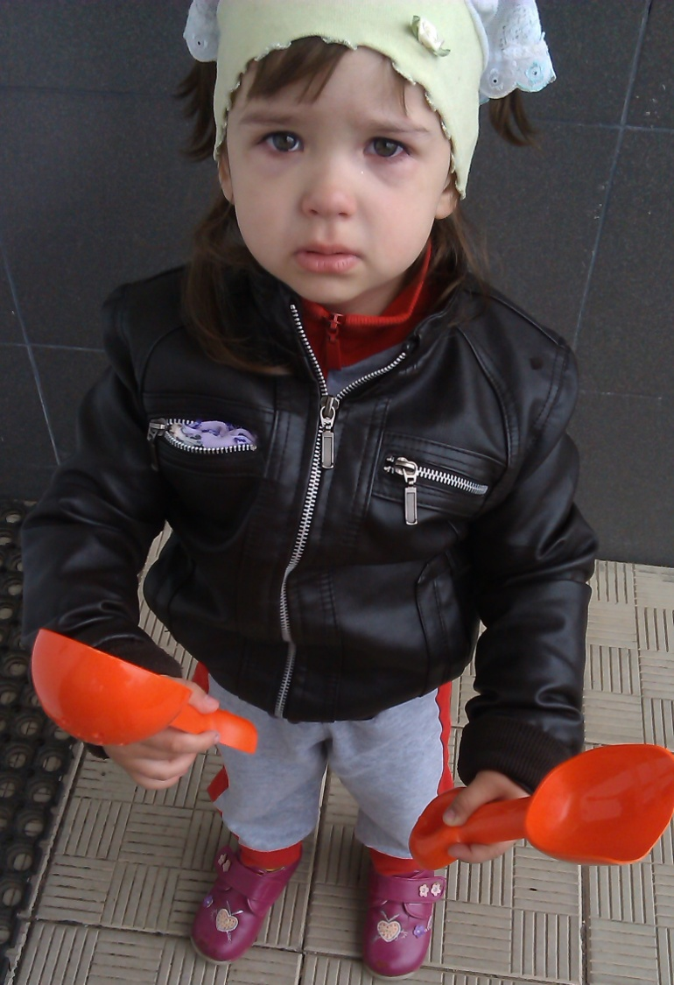
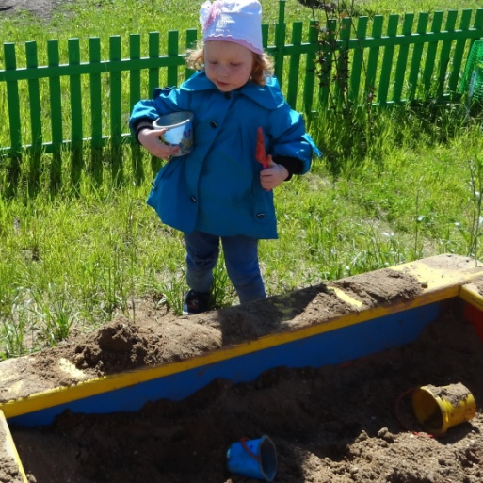
Подготовительный этап
Наблюдение за действиями детей в песочнице
Подбор игрушек для игры в песок: формочек, совочков, ведерок, леек, лопат, грабелек

Slide 8
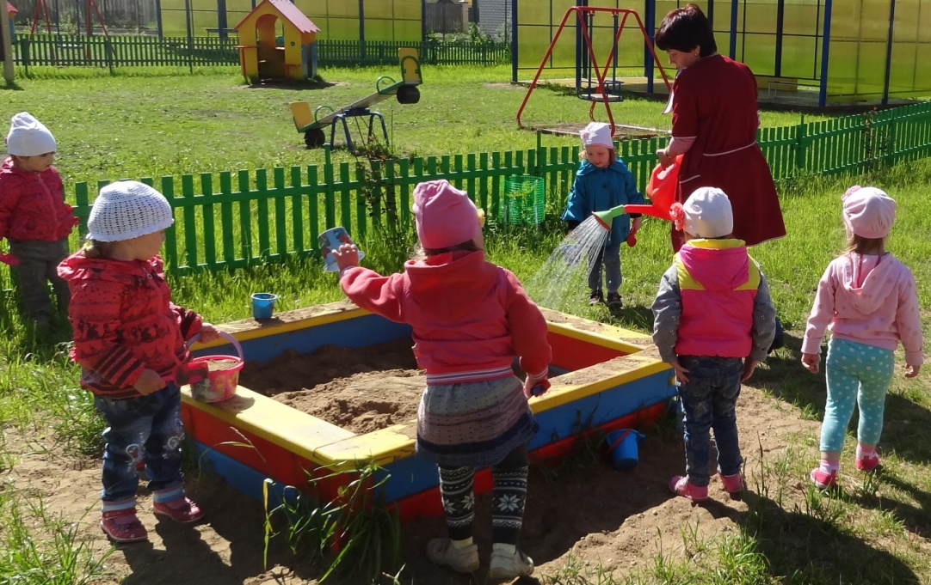
Основной этап
1. Обогащение опыта детей Задачи:
Обогащение опыта детей знаниями о свойствах сухого и сырого песка в процессе экспериментирования
Показать детям возможности использования разных игрушек: строить гору – лопатой; с помощью формочек и совочков «печь пироги и пирожные», делать различные игрушки; с помощью сита – просеивать песок и т. д.

Slide 9
Совместная деятельность педагога и детей
Задачи:
Вызвать желание детей наблюдать за действиями педагога
Вызвать желание детей подражать игровым действиям педагога
Игровая позиция педагога
активная, затем – позиция равного партнера, по ходу развития умения детей манипулировать песком педагог выступает в роли координатора действий, затем постепенно передает детям активность и выбирает второстепенную роль

Slide 11
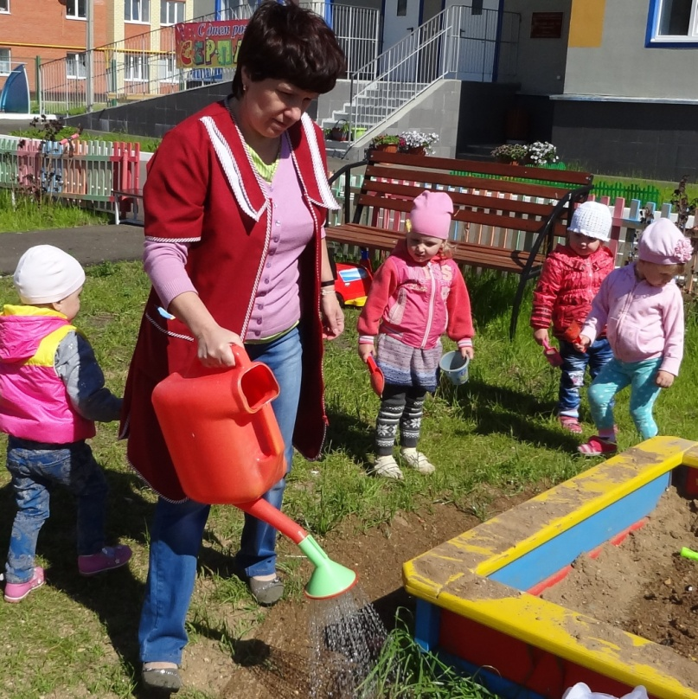
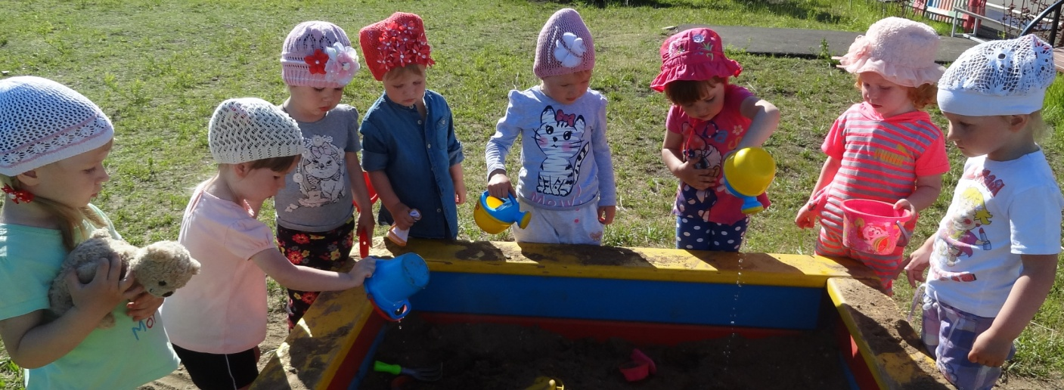
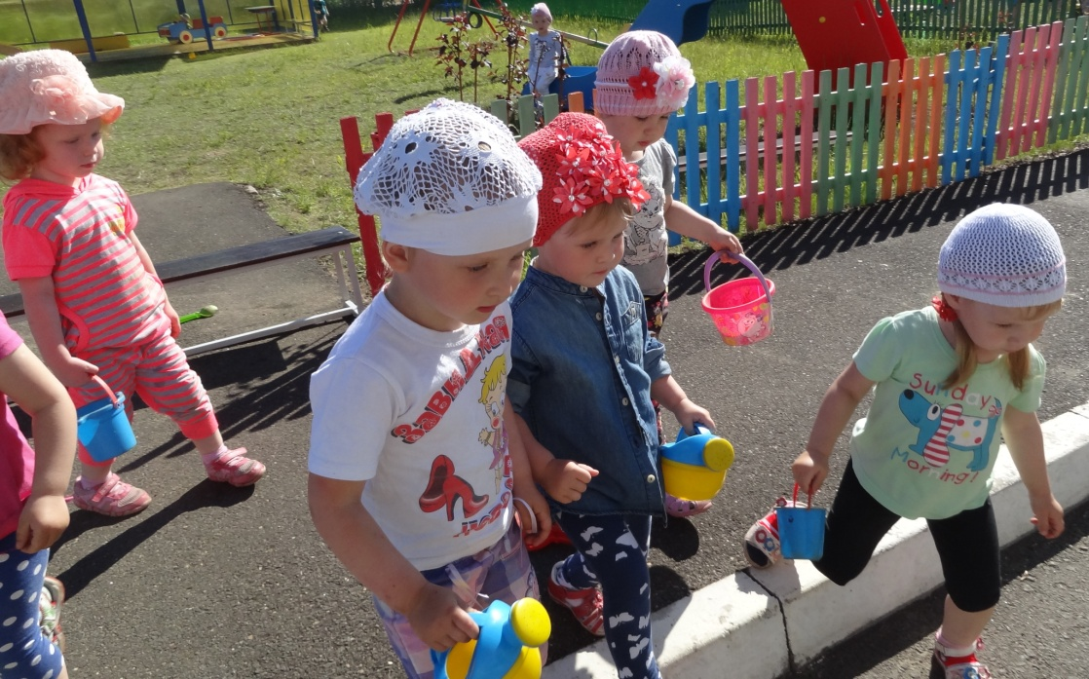
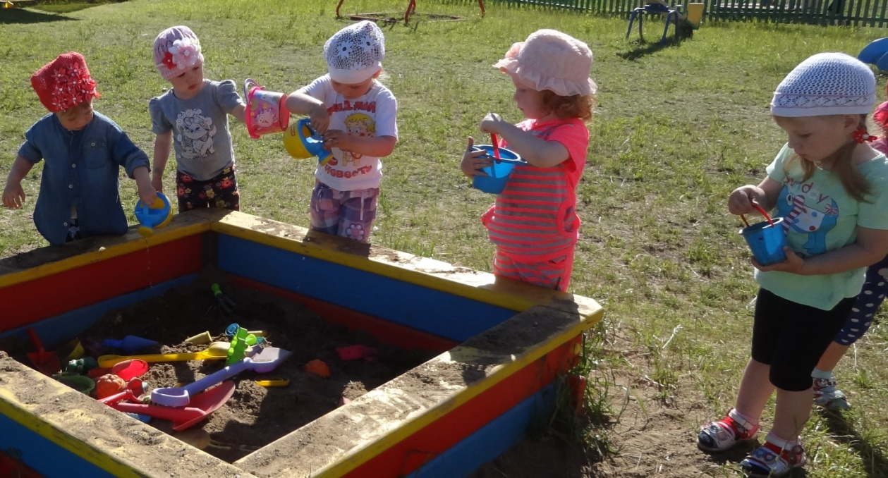
С интересом и желанием поливаем

Slide 12
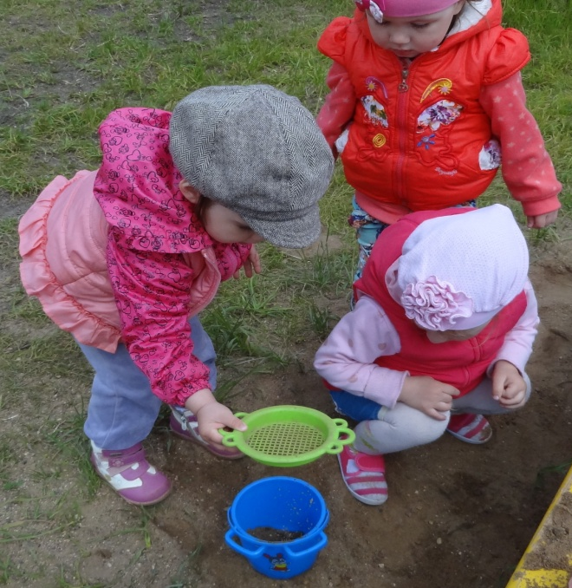
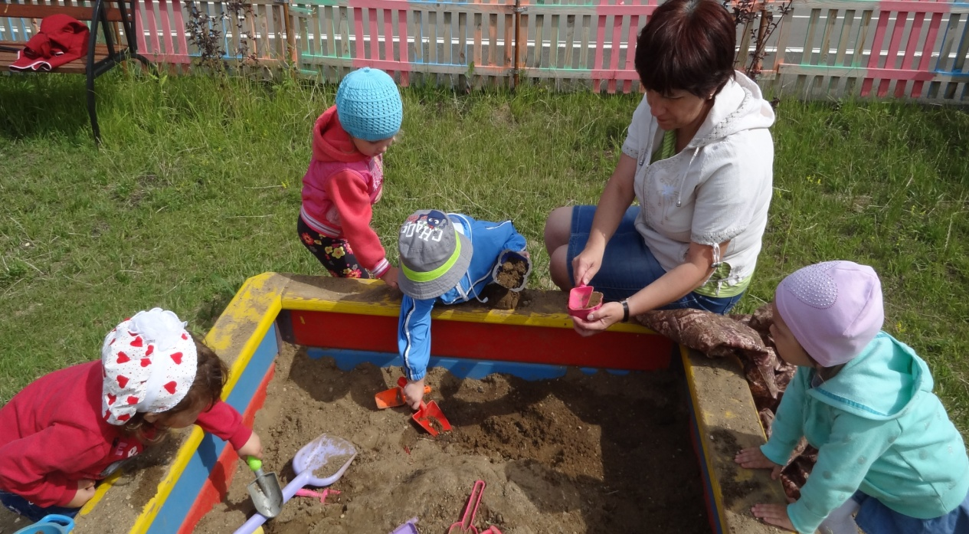
Приемы педагогической деятельности:
чтение стихов
«Из просеянной муки будем печь мы пироги
С рисом и капустой – это очень вкусно»
«Я сегодня все могу. Из муки из самой белой пирогов я напеку…»
«Песочница, песочница, в песке вся детвора.
Построить домик хочется, забавная игра…
Большая настоящая кипит работа тут.
И люди настоящие в песочнице растут.» Марина Ершова
в) показ

Slide 13
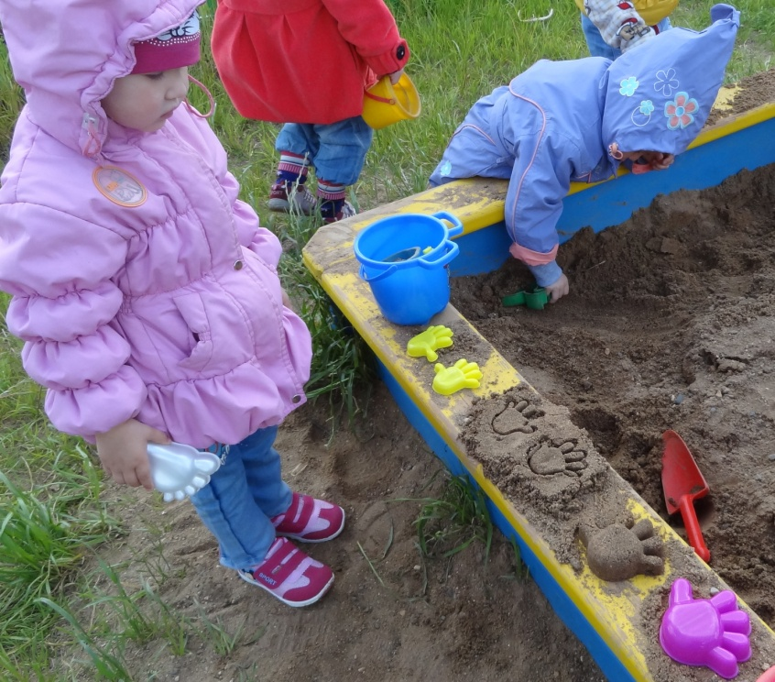
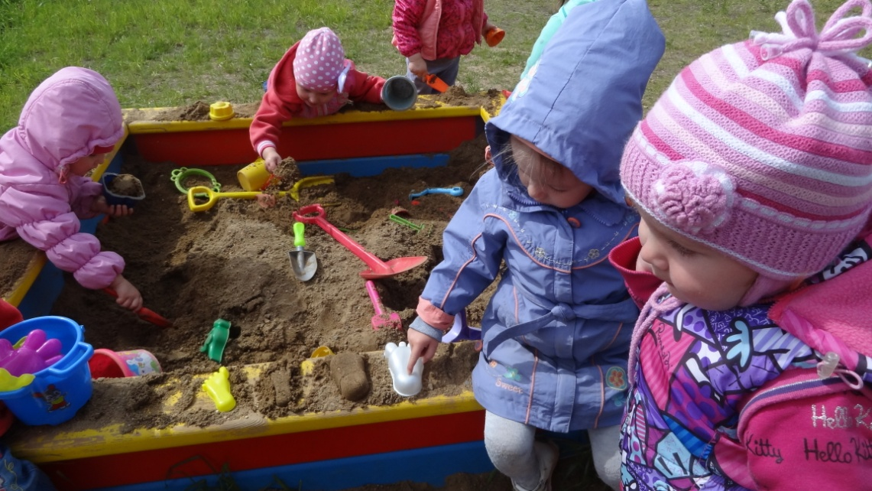
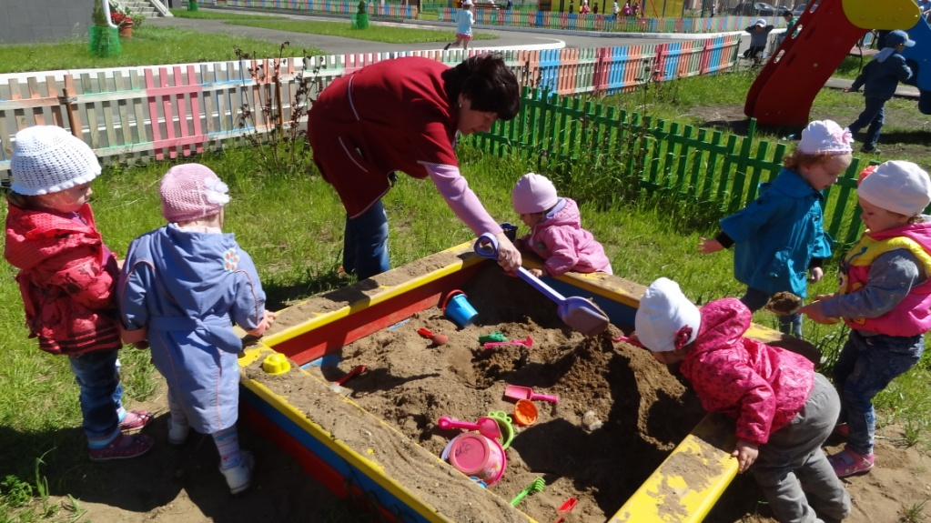
На песке можно оставлять следы
от ладошек
от ножек
Строим гору

Slide 14
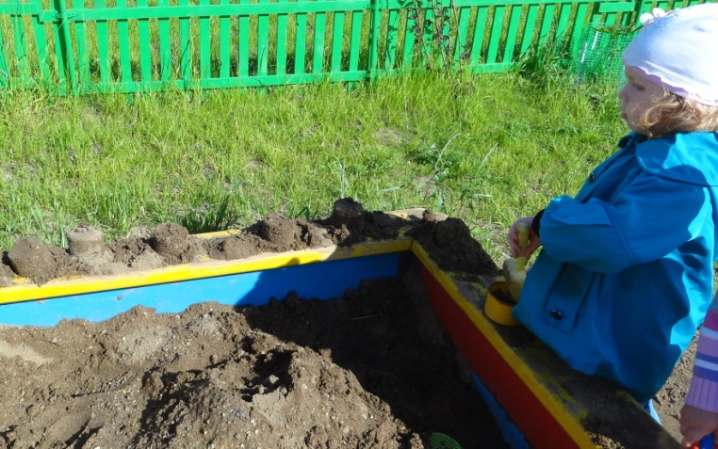
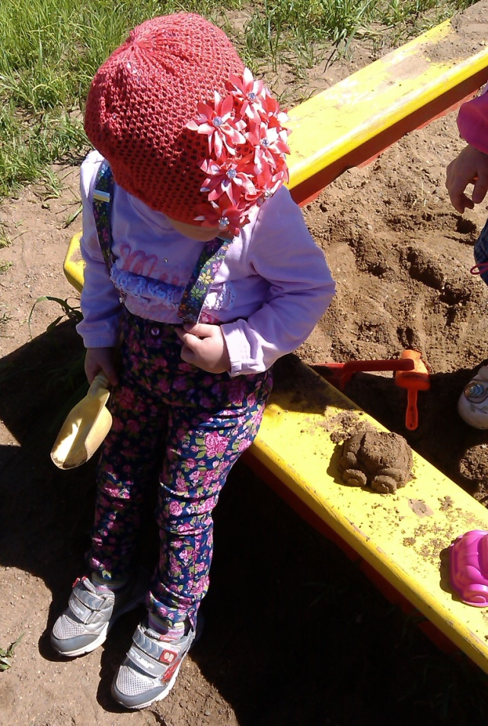
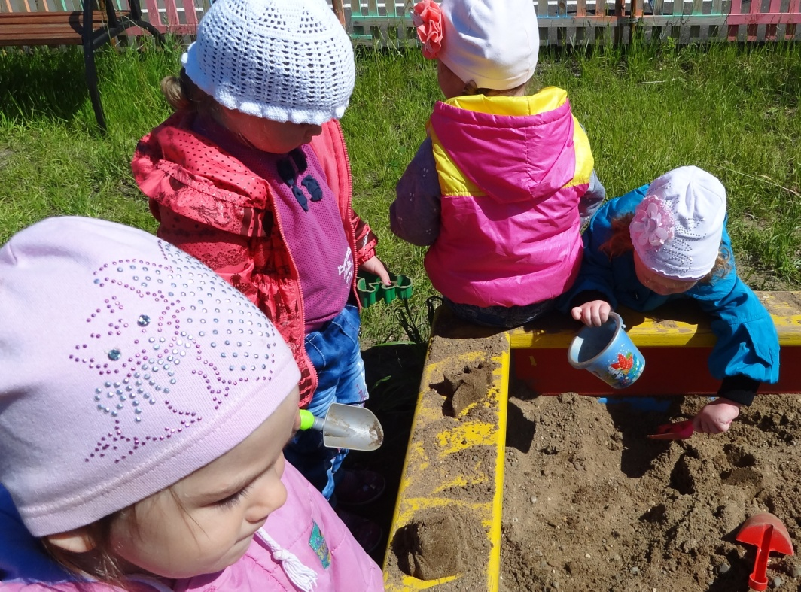
Печем пироги
Получилась ягодка
Результат
Динозавр и машина И еще машина

Slide 15
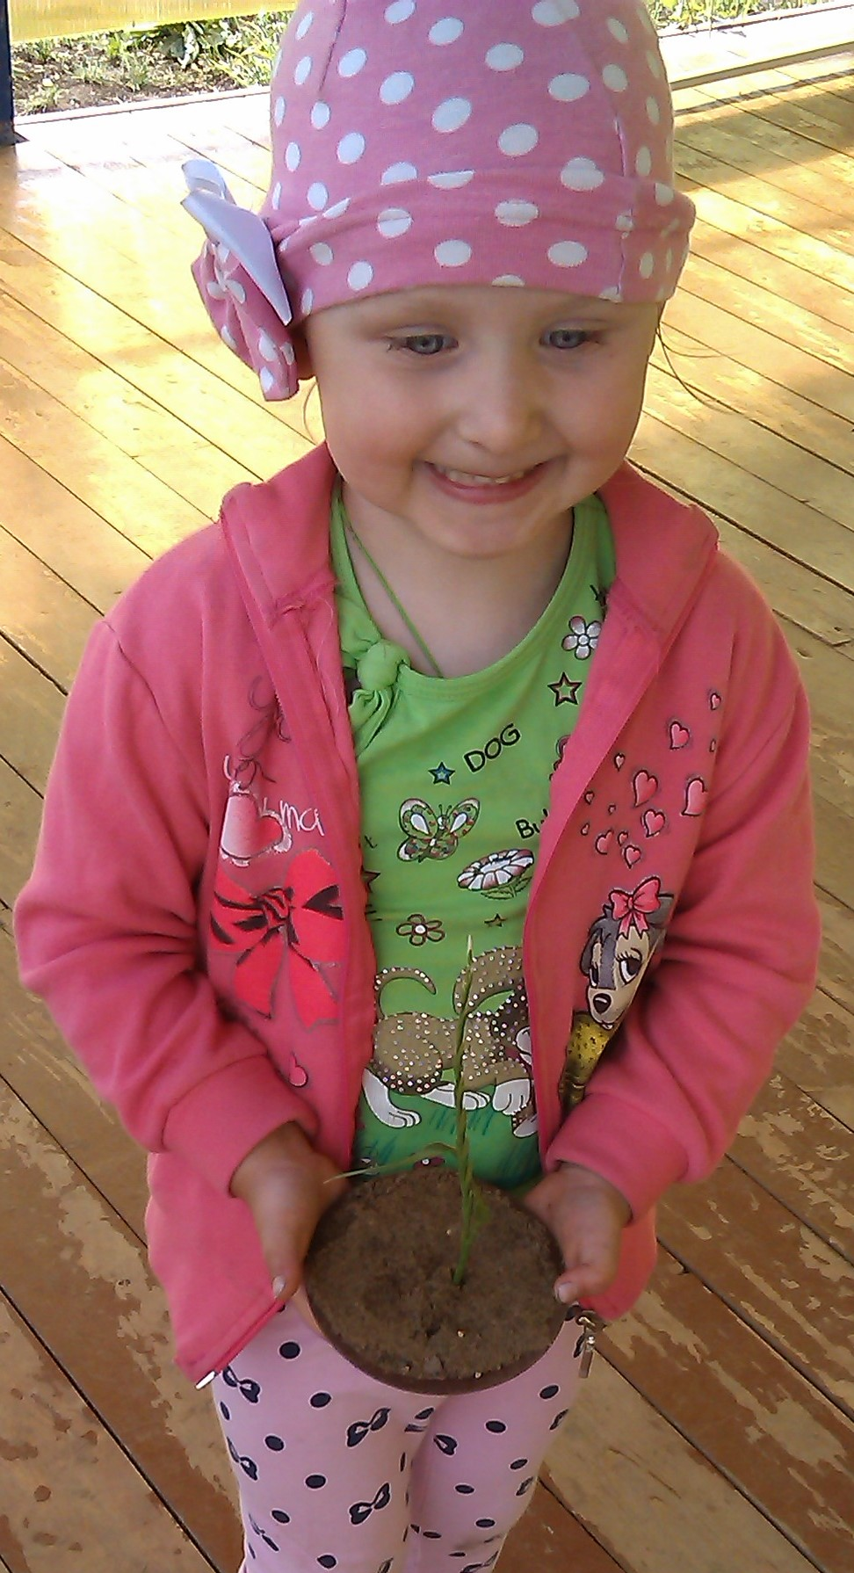
Самостоятельные манипуляционные действия детей с песком
Задачи:
1. Обеспечивание для детей возможности самостоятельно выбирать игровой материал, организовывать игровое пространство (песочница и песок в ней)
Игровая позиция педагога:
Педагог может выступать в позиции «наблюдателя», или выступать в роли «эксперта» в случае возникновения у детей вопросов или затруднений.

Slide 16
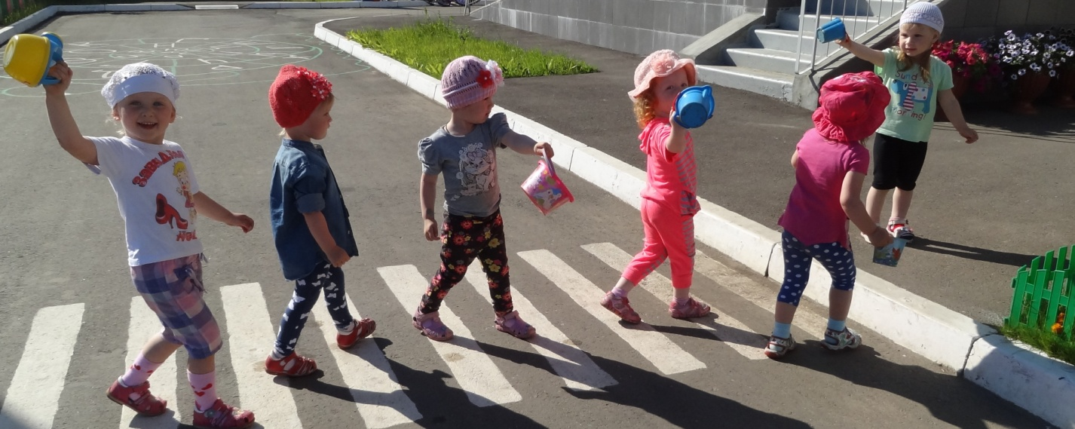
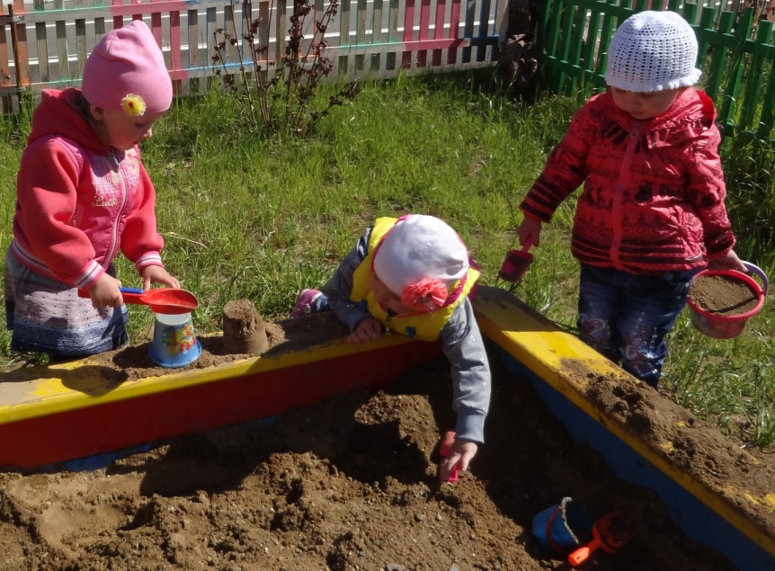
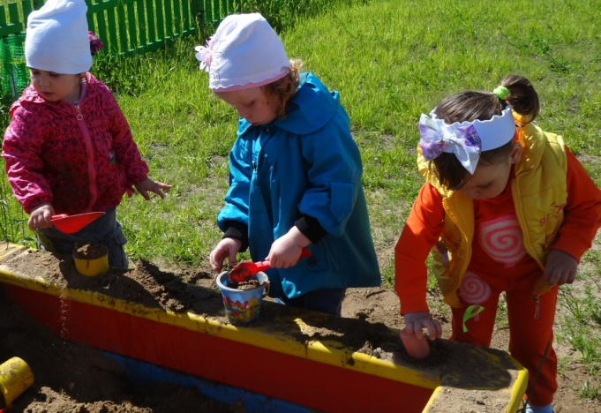
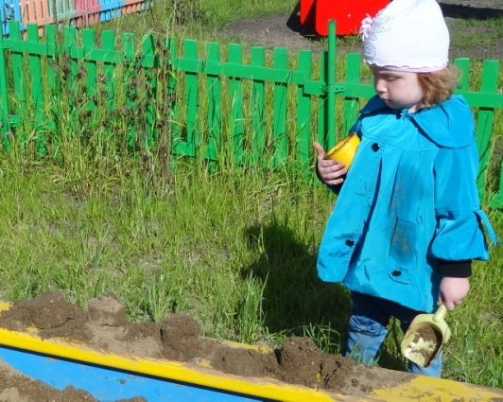
Завершающий этап (анализ результатов реализации проекта)
На завершающем этапе реализации проекта осуществляется качественный и количественный анализ достигнутых результатов

Slide 17
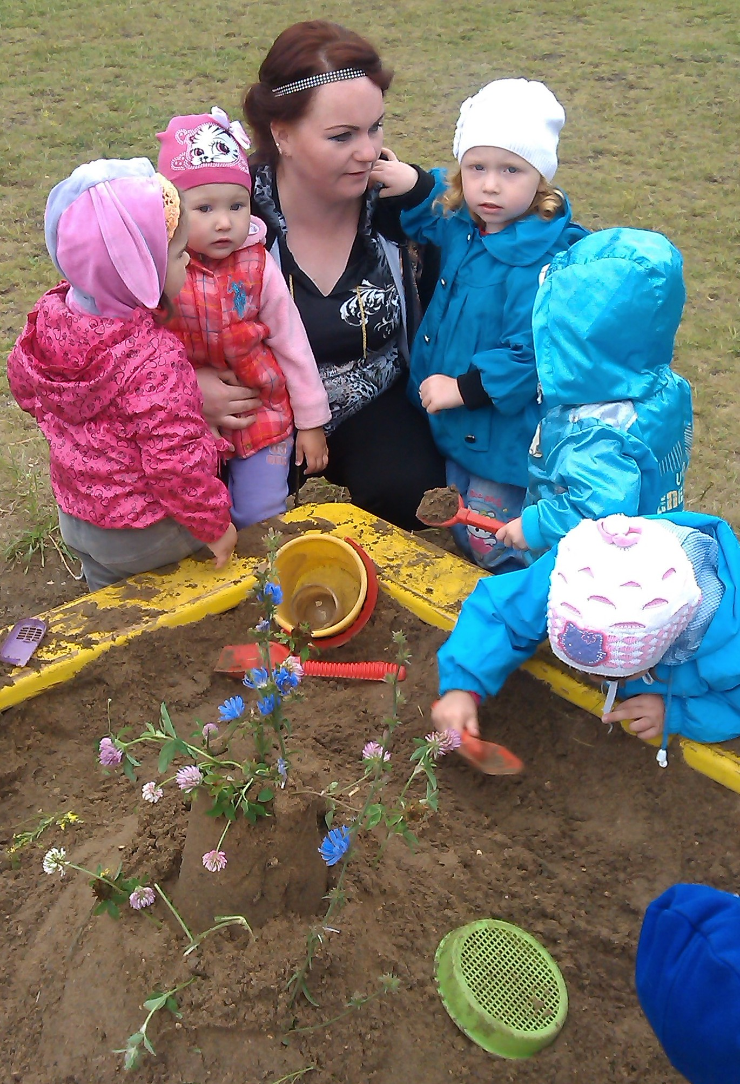
продукт

Slide 18
Информационные ресурсы
Интернет - http://yandex.ru/yandsearch?clid=1993842&text
Вывод
Игры с песком оказывают благоприятное влияние на развитие детского воображения, сообразительности, устойчивости внимания, и главным образом — на развитие и усовершенствование мелких координированных движений пальцев и рук.

Slide 19
Спасибо за внимание
Успеха в работе!

